Slide 1

Vœux 2024
Commune de BIGNOUX
Emmanuel BAZILE, Maire
et son Conseil Municipal
vous souhaitent tous leurs meilleurs vœux pour cette année 2024.

Slide 2
Vœux 2024
Commune de BIGNOUX
RETROSPECTIVE 2023
Réalisation du lotissement « Le Clos des Vignes 3 »
à l’entrée de la commune Route de Poitiers
Mise en place d’éclairage Led sur tout le site du groupe scolaire
Arrivée de la fibre
Installation de 3 800 m² de panneaux photovoltaïques
Réhabilitation des anciens vestiaires de football en une salle multimodale

Slide 3
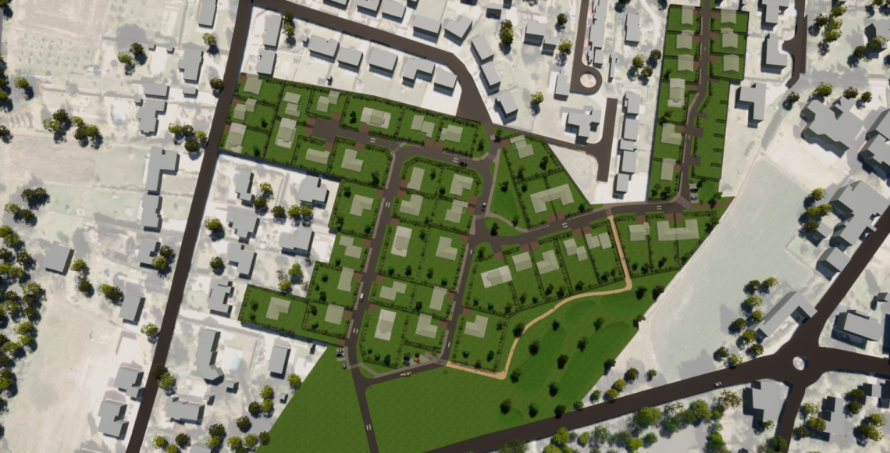
Réalisation du lotissement « Le Clos des Vignes 3 » à l’entrée de la commune Route de Poitiers

Slide 4
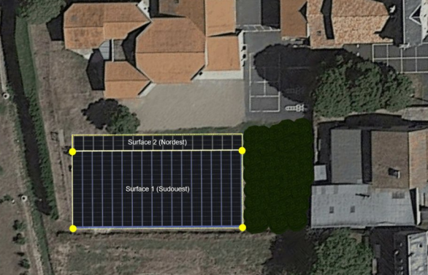
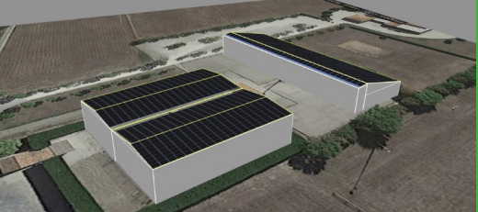
Installation de 3 800 m² de panneaux photovoltaïques
Stade
Ecole

Slide 5
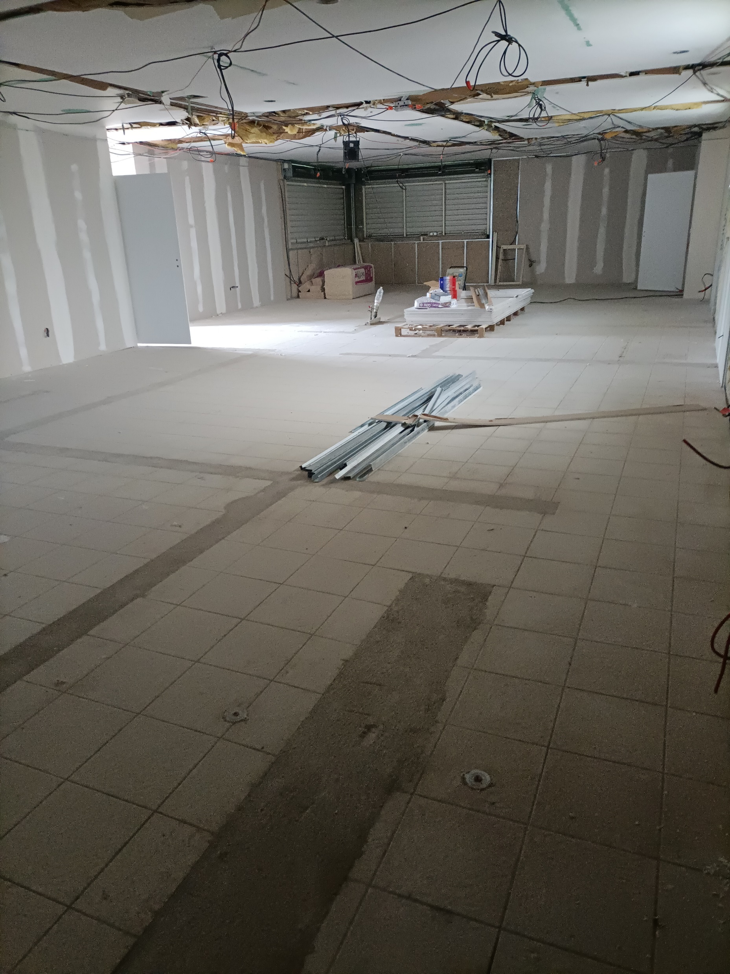
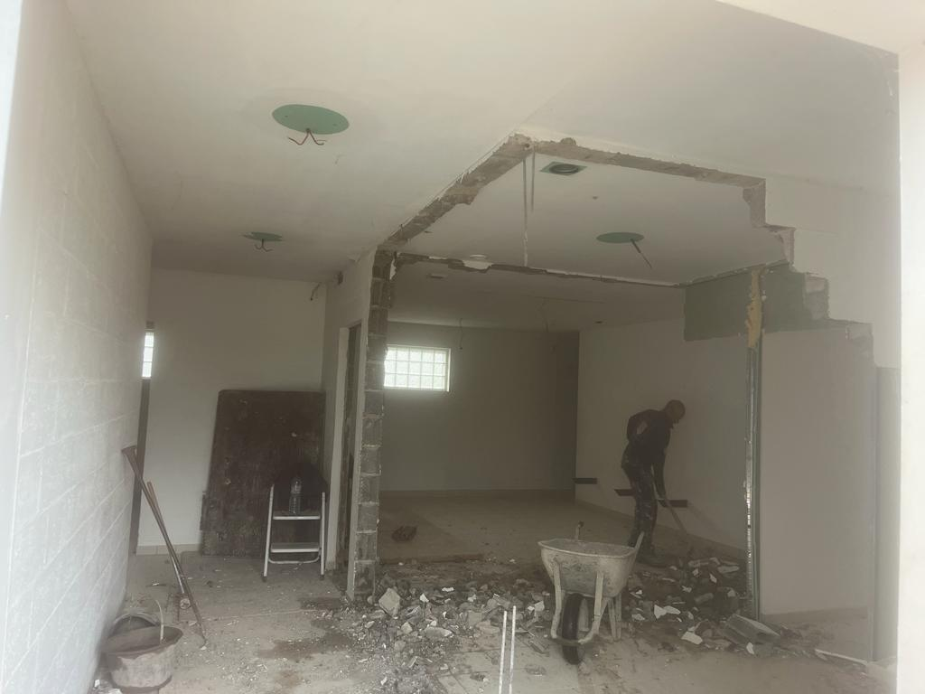
Réhabilitation des anciens vestiaires de football en une salle multimodale

Slide 6
Vœux 2024
Commune de BIGNOUX
Rénovation énergétique de la salle Roland Copin
Acquisition de jeux pour enfants à l’école
Acquisition de mobilier pour nos écoles
Lancement en partenariat avec Grand-Poitiers des travaux de gestion de l’eau pluviale
Lancement par Eaux de Vienne des travaux sur la réhabilitation de la station d’épuration
Réalisation d’un parc paysager avec mobilier et aire de jeux pour enfants

Slide 7
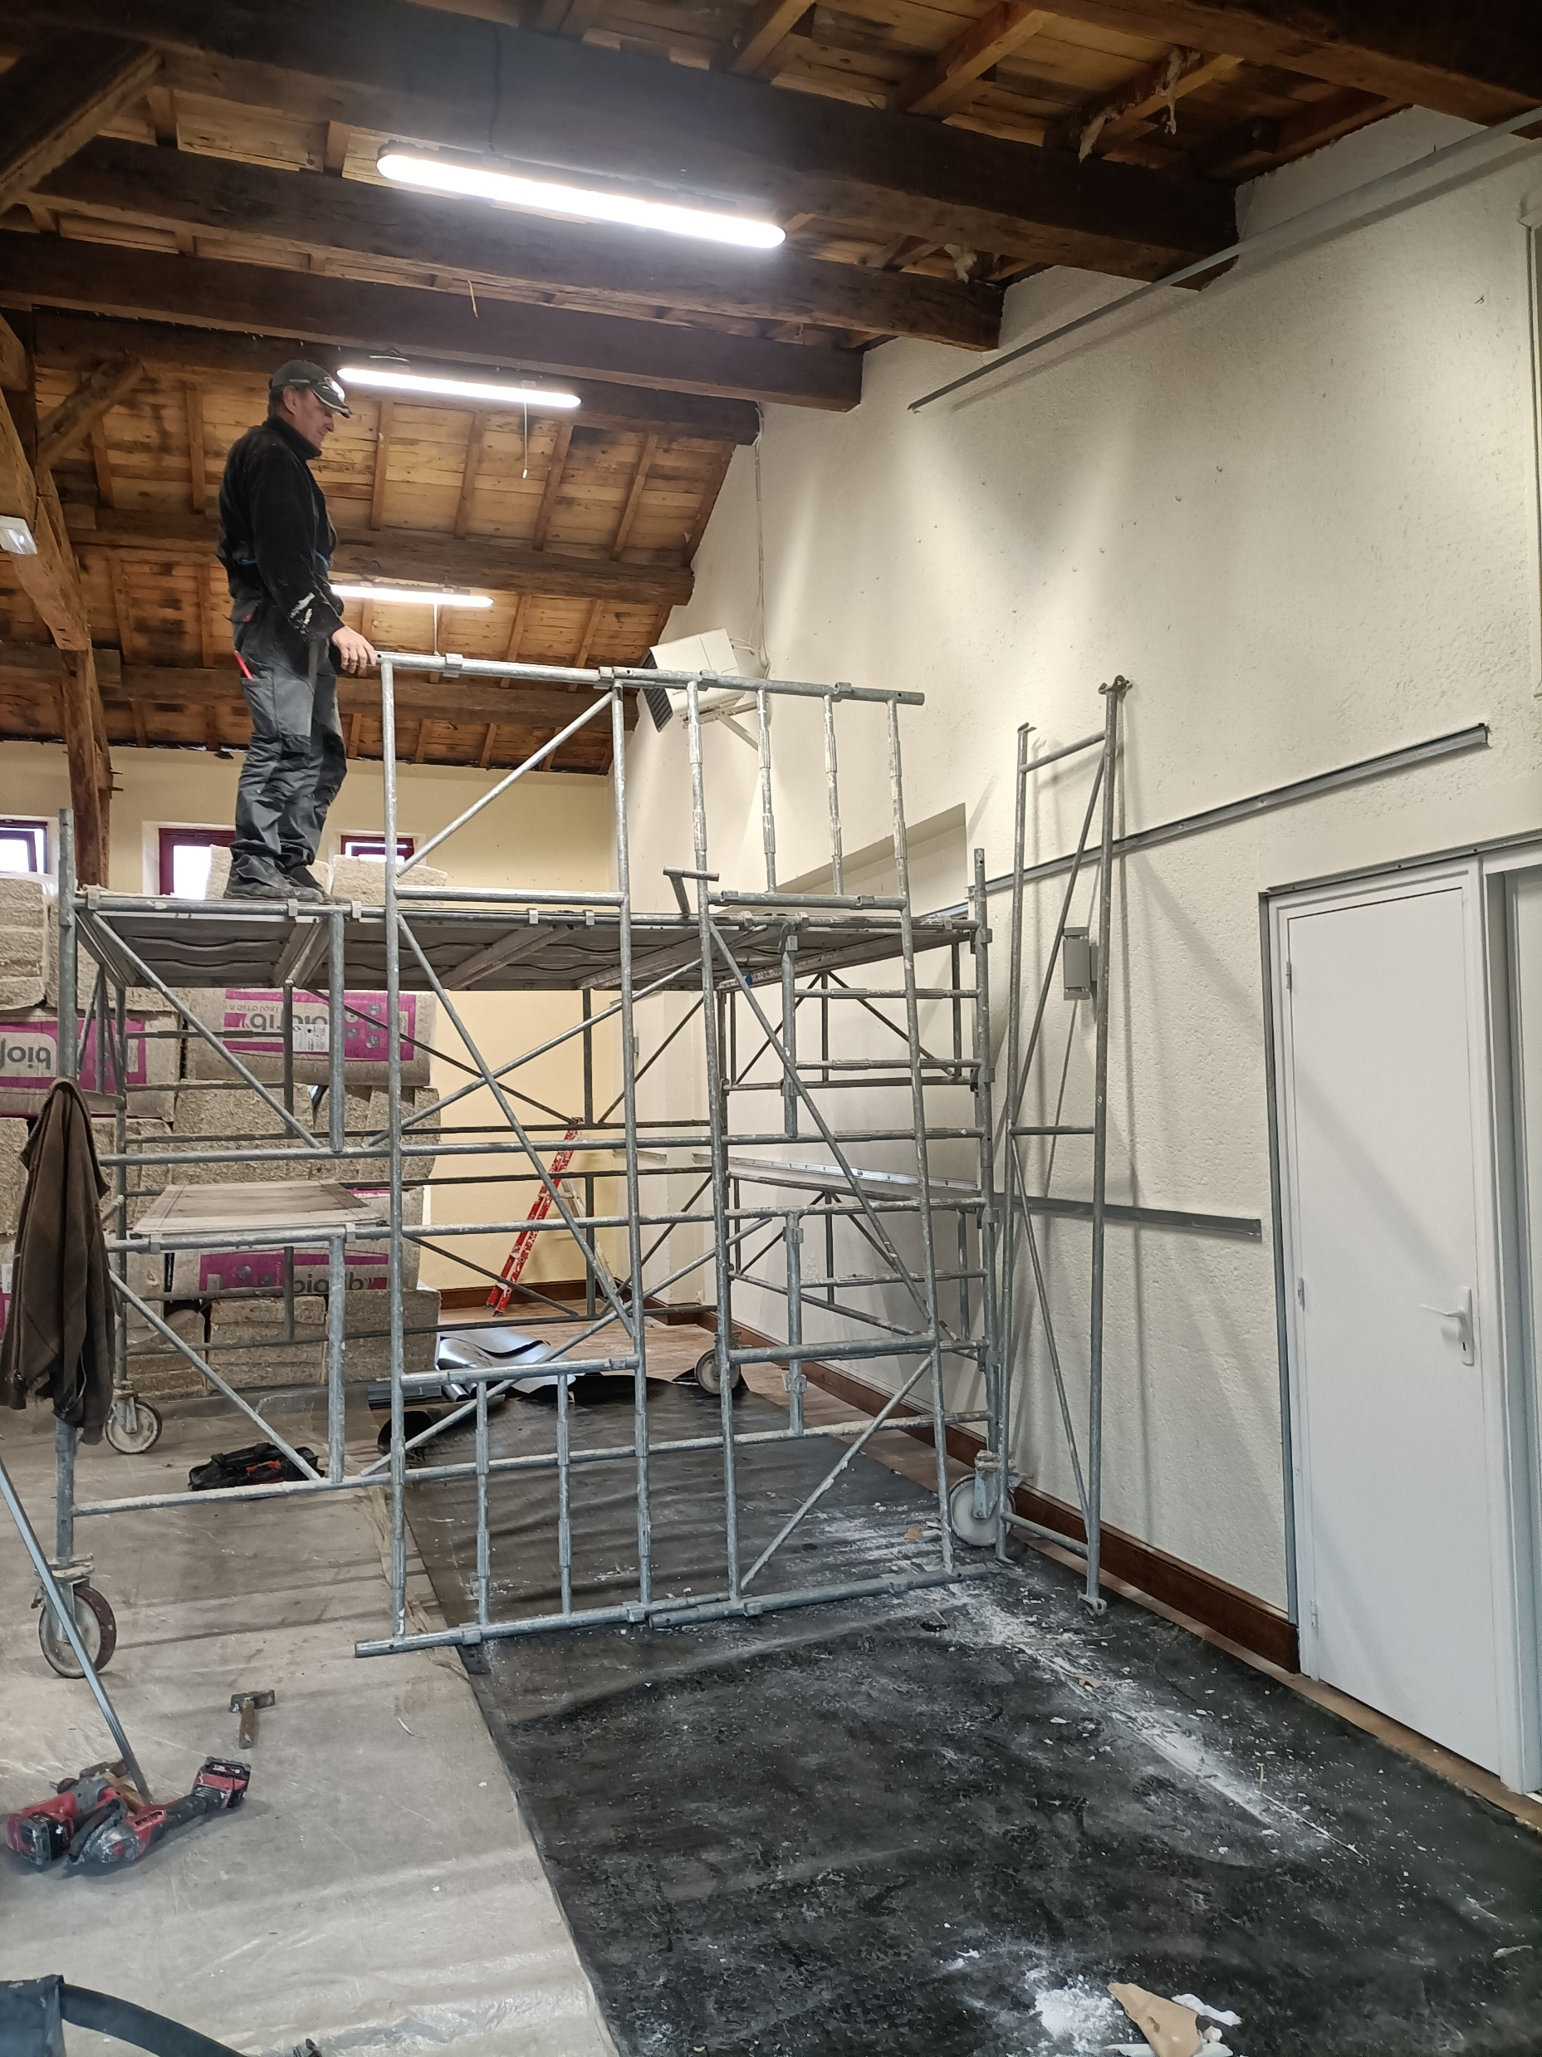
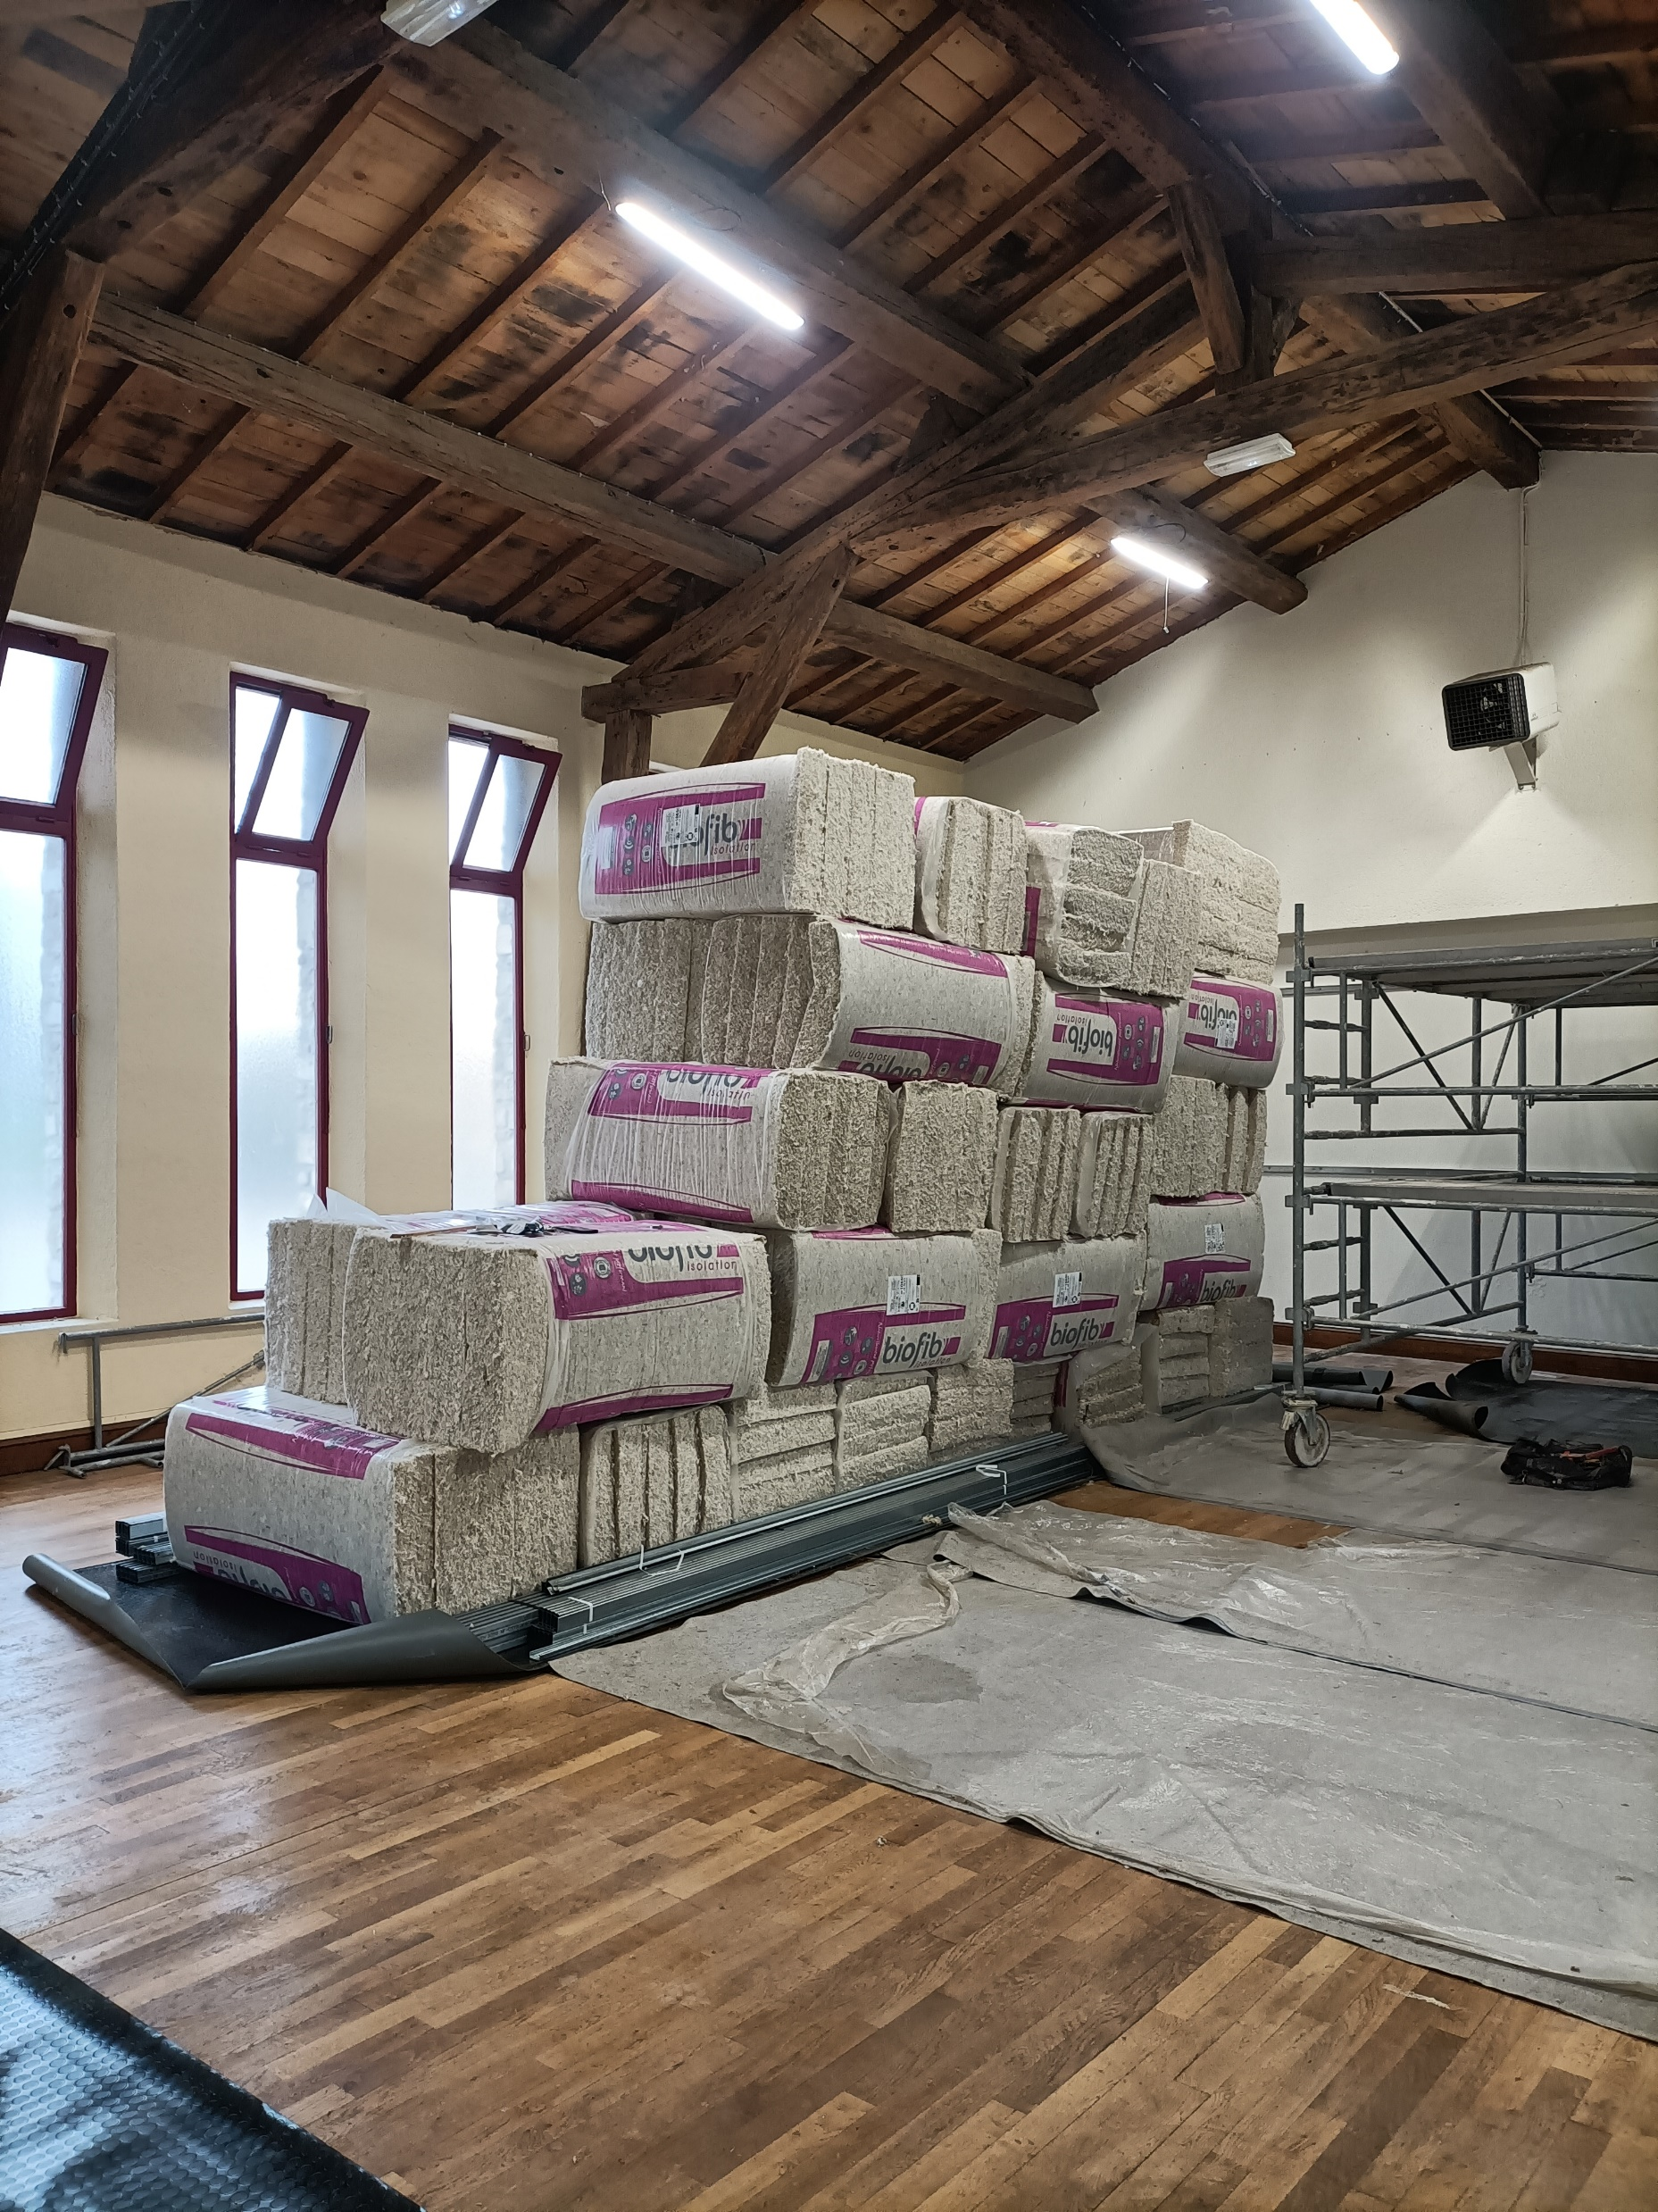
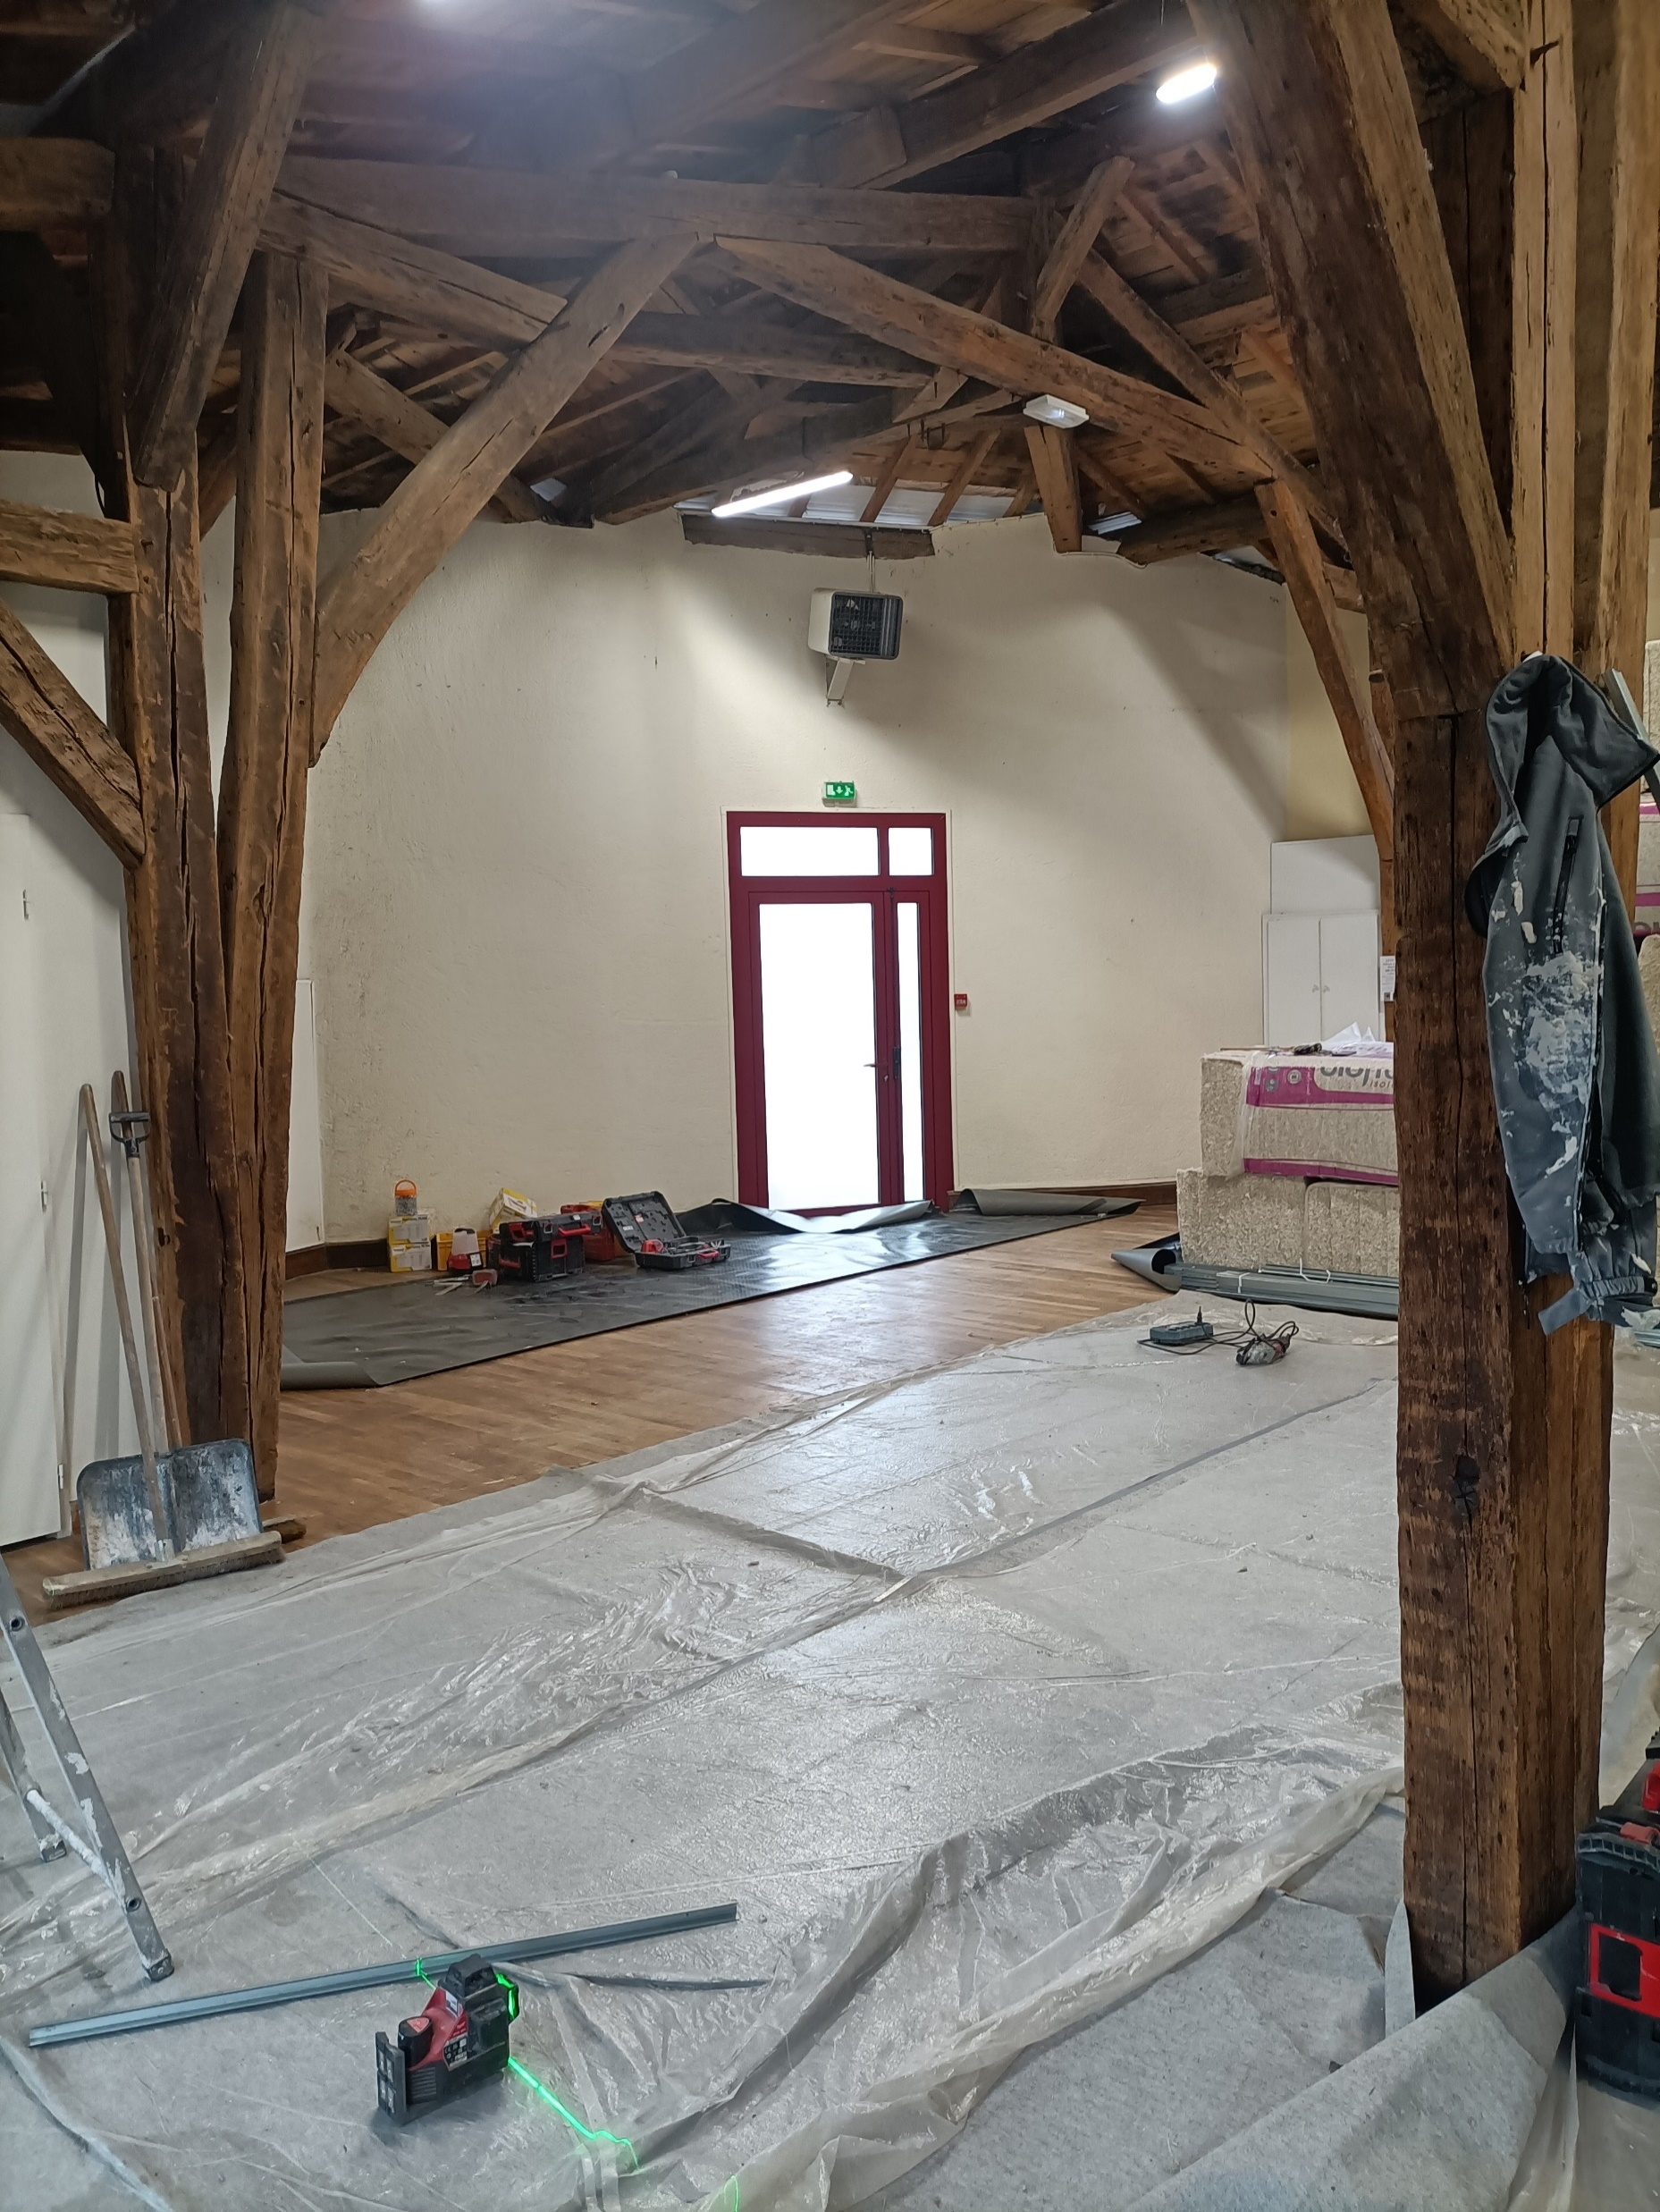
Vœux 2024
Commune de BIGNOUX
Rénovation énergétique de la Salle Roland COPIN

Slide 8
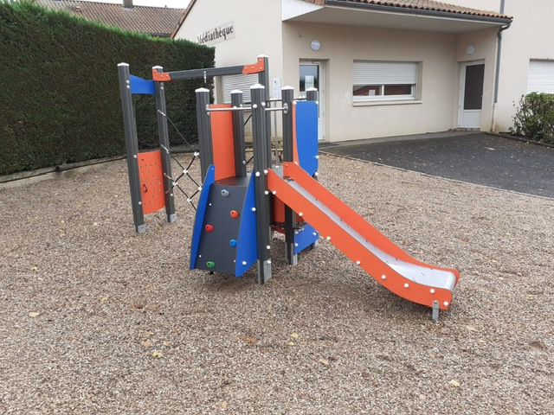
Acquisition de jeux pour enfants à l’école

Slide 9
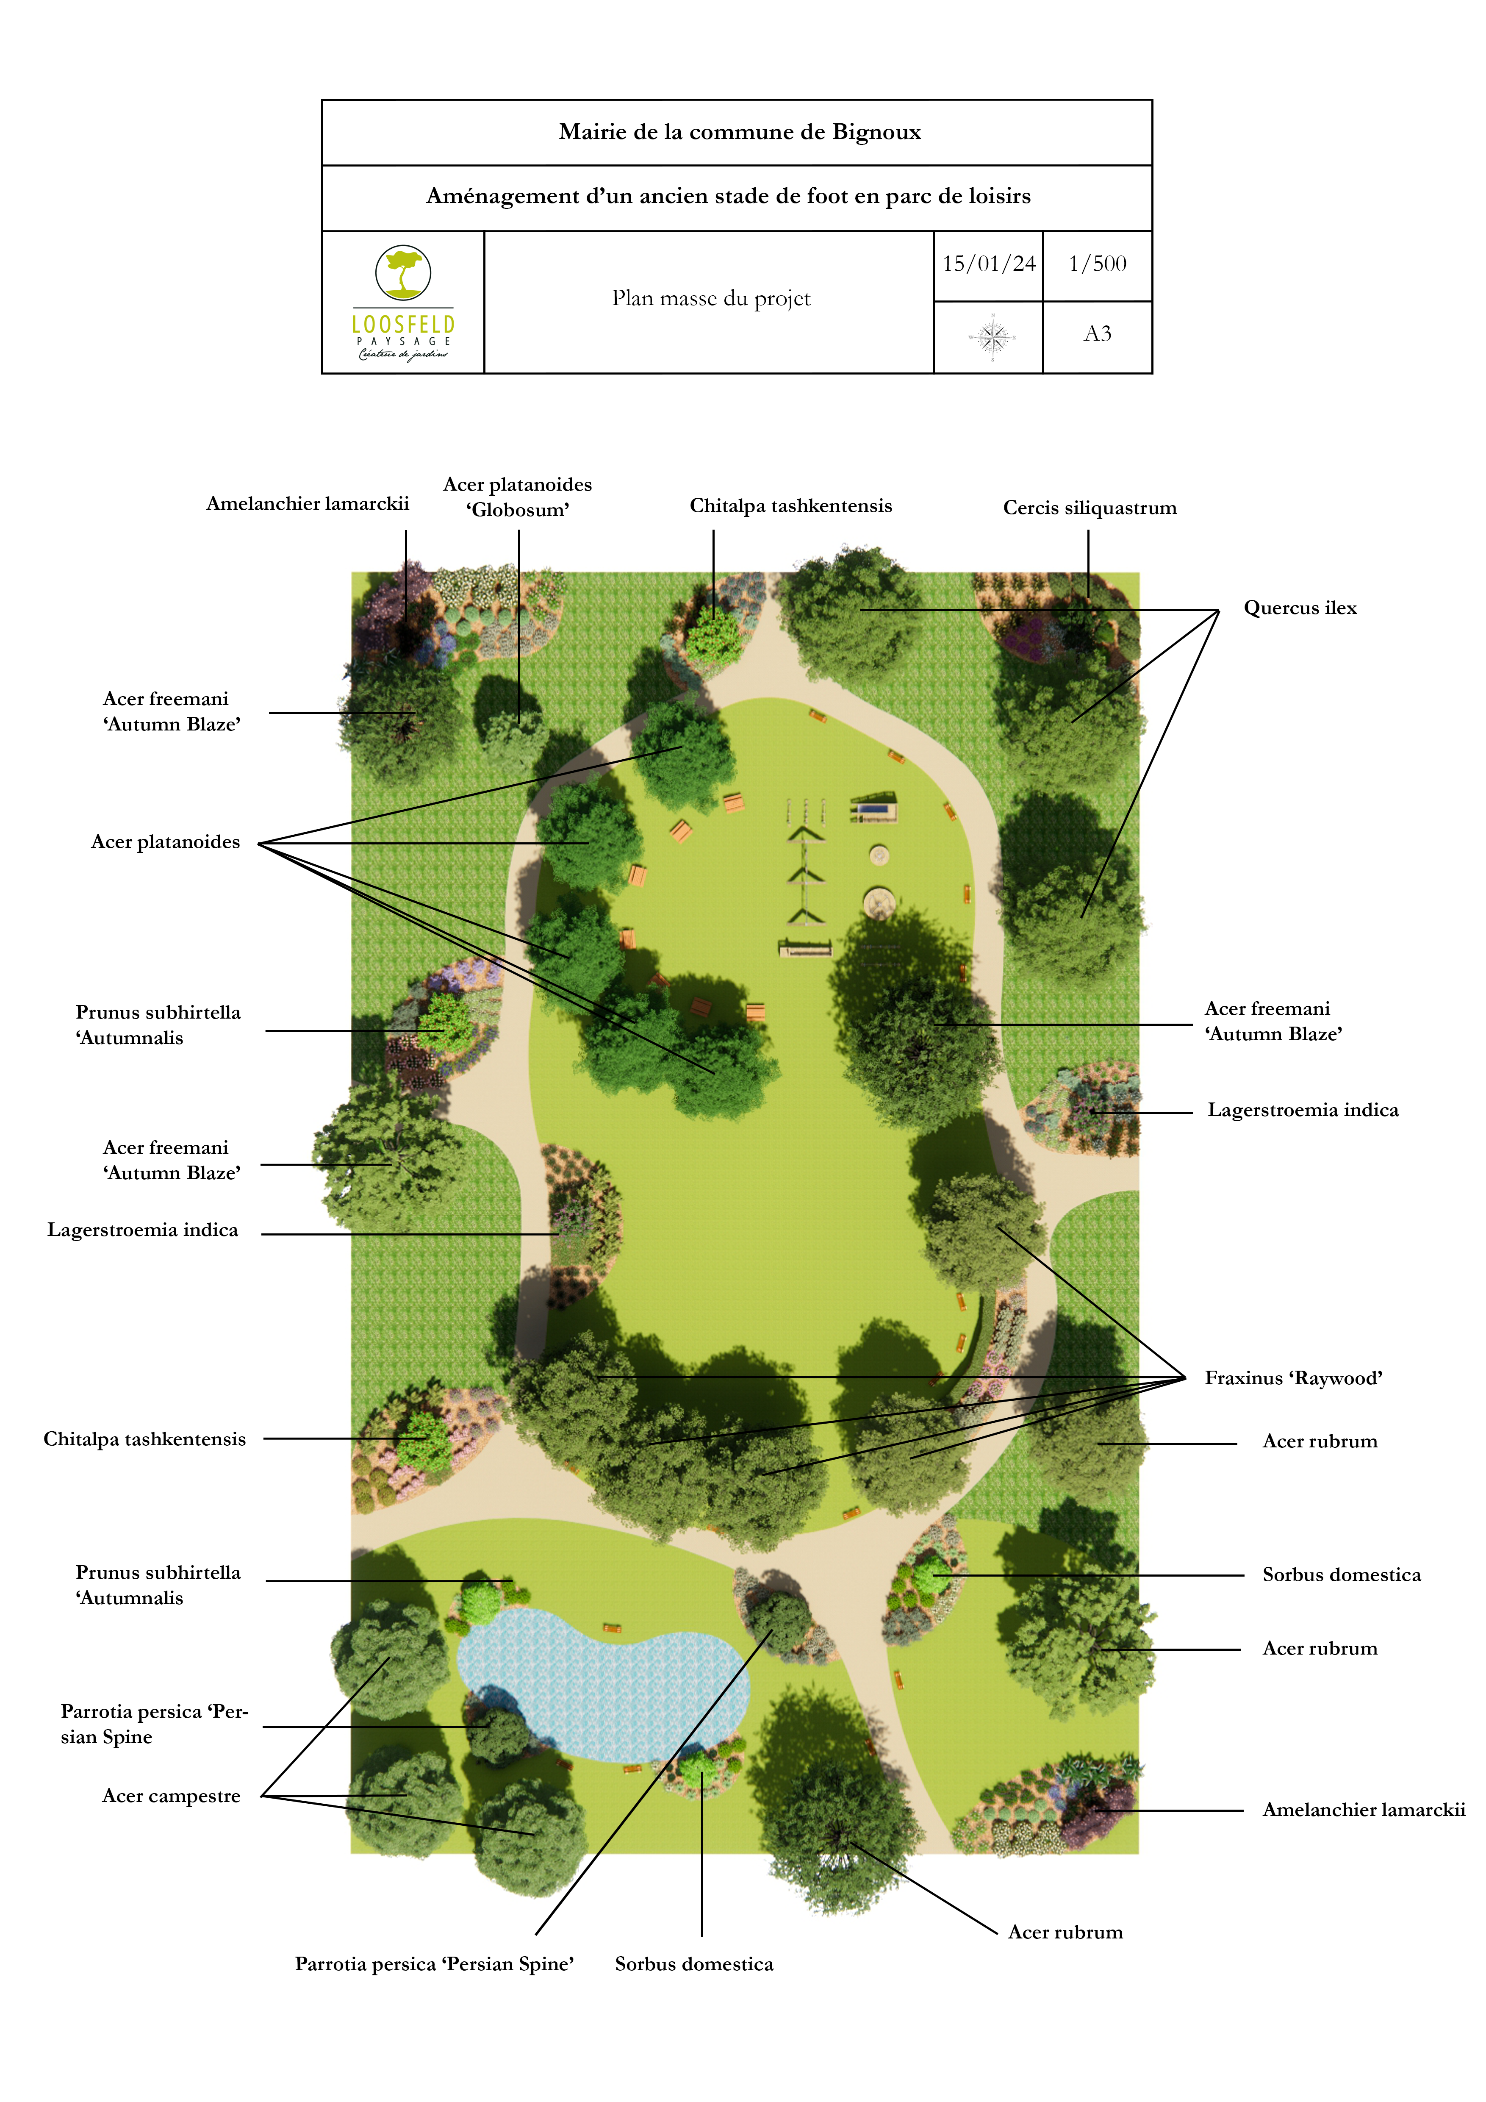
Réalisation d’un parc paysager avec mobilier et aire de jeux pour enfants

Slide 10
Vœux 2024
Commune de BIGNOUX
2023
Investissement (HT) 264 313
*****
Aides (HT) 211 000
*****
Reste à Charge
pour la commune (HT) 53 313

Slide 11
Vœux 2024
Commune de BIGNOUX
PROJETS 2024
Toiture de l’Eglise
Chaufferie des écoles
Etude sur l’extension du restaurant scolaire
Installation d’une supérette API
Continuité du parc paysager
Voirie environ 120 000 € à programmer sur le reste du mandat
Acquisition de véhicules pour les services techniques (Tracteur et / ou camion benne)

Slide 12
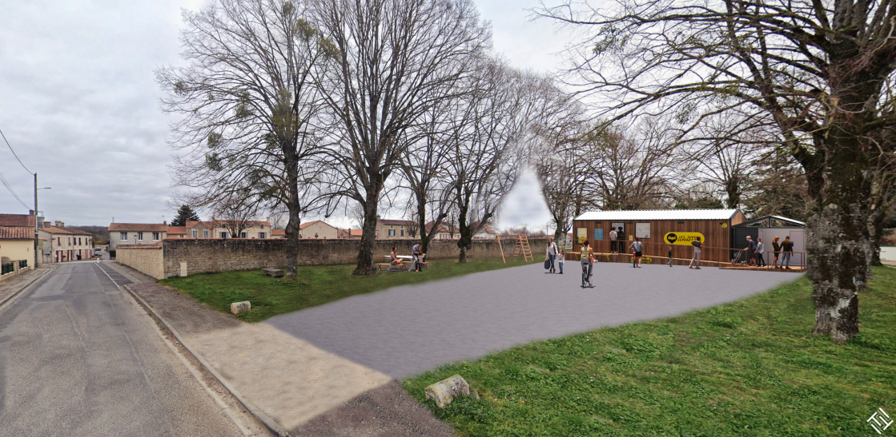
Projet supérette API

Slide 13
Vœux 2024
Commune de BIGNOUX
A mi-mandat 2020 – 2023
*****
Investissements (HT) 483 000
*****
Aides (HT) 376 841 soit 78.12 %
*****
Reste à Charge (HT) 106 159
soit 21.98 % sur les 20 % obligatoires

Slide 14
Vœux 2024
Commune de BIGNOUX
RÉSULTATS DU
CONCOURS PHOTOS
2023

Slide 15
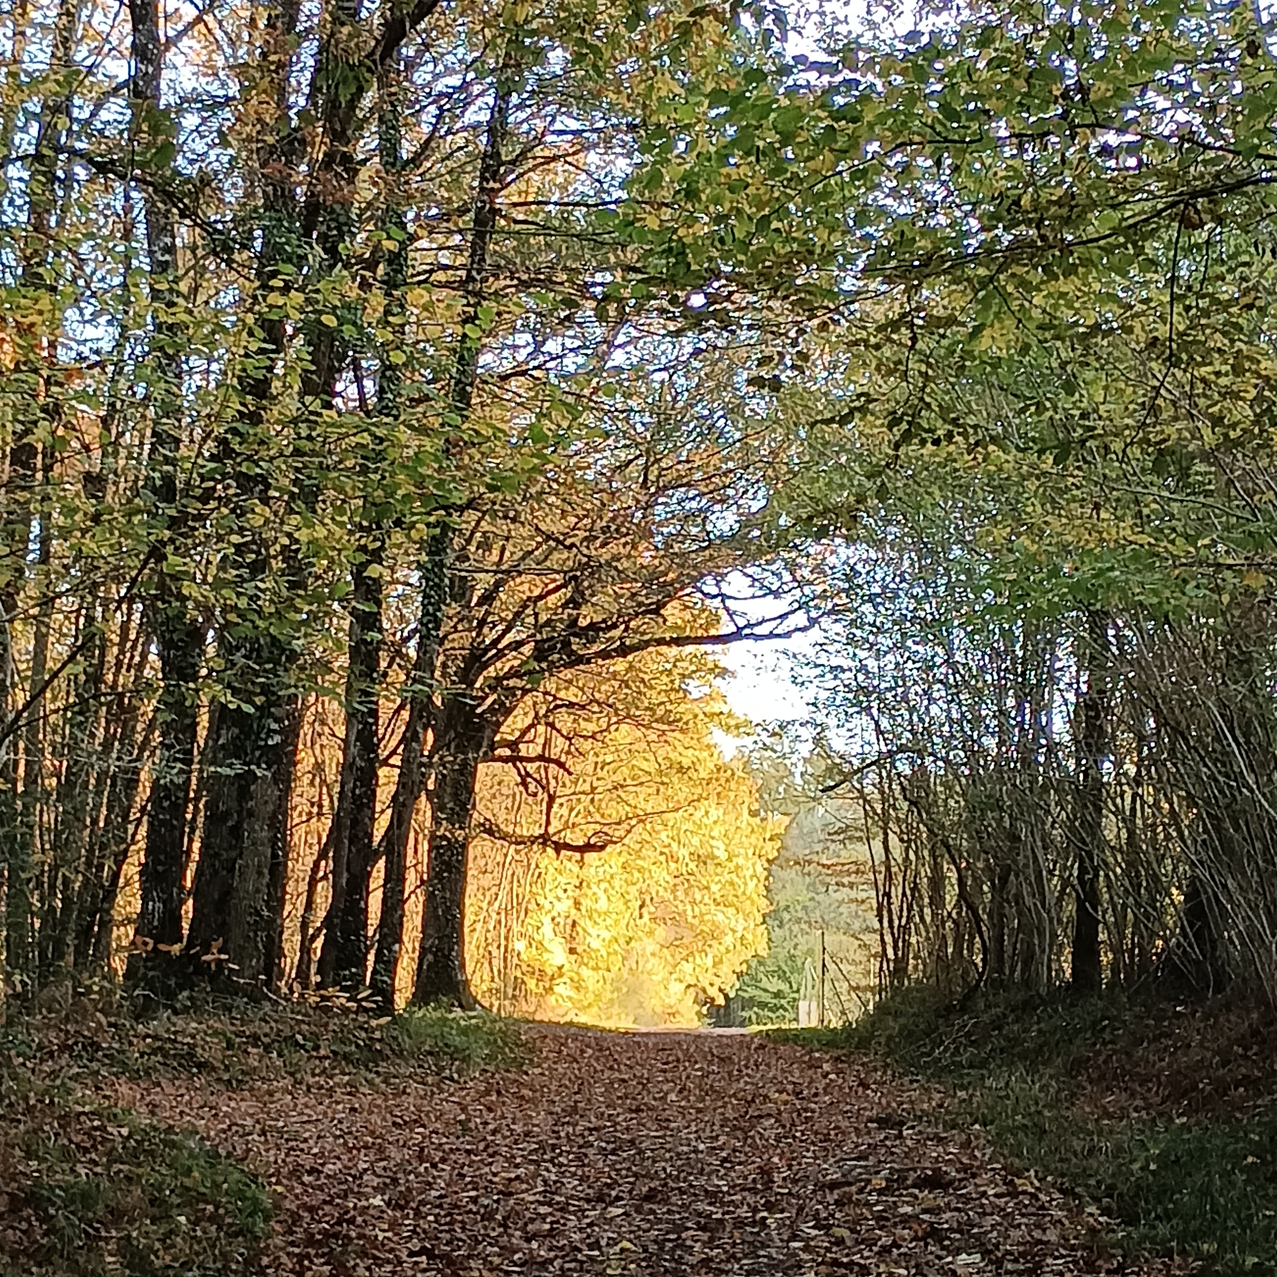
Vœux 2024
Commune de BIGNOUX
3 ème PRIX
Madame Blandine CLUTOT

Slide 16

Vœux 2024
Commune de BIGNOUX
2 ème PRIX
Madame Vanessa CAUDRON

Slide 17
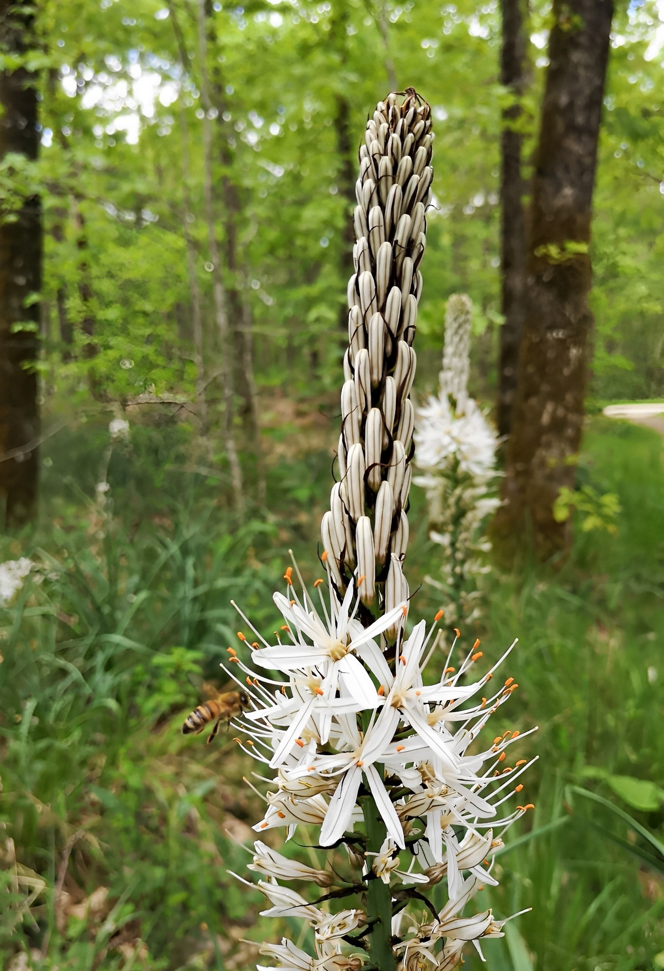
Vœux 2024
Commune de BIGNOUX
1er PRIX
Madame Margaux GODEAU

